Slide 1
Nutriční epidemiologie
Vliv výživy na zdraví, rizika potravin
Mgr. Eliška Hrežová
Podzim 2023

Slide 2
Nutriční epidemiologie
Vliv výživy ve vztahu k výskytu onemocnění v populacích
Výsledky jsou často podkladem pro výživová doporučení
  Námořníci a kurděje v 16.-18. století
Moderní nut epi se zabývá hlavně prevencí chronických onemocnění (KVO, nádorová onemocnění)

Slide 3
Hodnocení výživy z hlediska přívodu
Výživu můžeme sledovat na několika úrovních
  Nutrienty (tuky, cukry, bílkoviny, vitaminy, minerální látky)
  Potraviny (jablka, rohlík, olivový olej, vepřové maso,…)
  Skupiny potravin (ovoce, pečivo, maso,…)
  Vzorce (stravování středozemního typu, DASH diet,…)

Slide 4
Hodnocení výživy - nástroje
Zjišťování toho, co lidé jedí – spotřeba potravin, dotazník, záznam
Měření toho, co lidé jedí – biomarkery
Odhadování toho, jak lidé jedí – BMI, složení nebo kompozice těla

Slide 5
Spotřeba potravin
Úroveň globální
Potravinová bilanční metoda
  produkce + import – export / počet obyvatel = hrubá spotřeba v kg / 1 obyvatele
  https://www.czso.cz/csu/czso/spotreba-potravin-2021
Analýza rodinných účtů
  Panel zpravodajských domácností vede záznam všech příjmů a vydání (v ČR po dobu jednoho měsíce)
  Zapisuje se množství a cena pořízených potravin (nakoupené, dary, naturální)
  Data se uvádějí na „průměrnou osobu“ (nelze zjistit distribuci potravin mezi členy domácnosti)
  Problémem jsou obvykle pokrmy konzumované mimo domácnost, nákupy do zásoby.

Slide 6
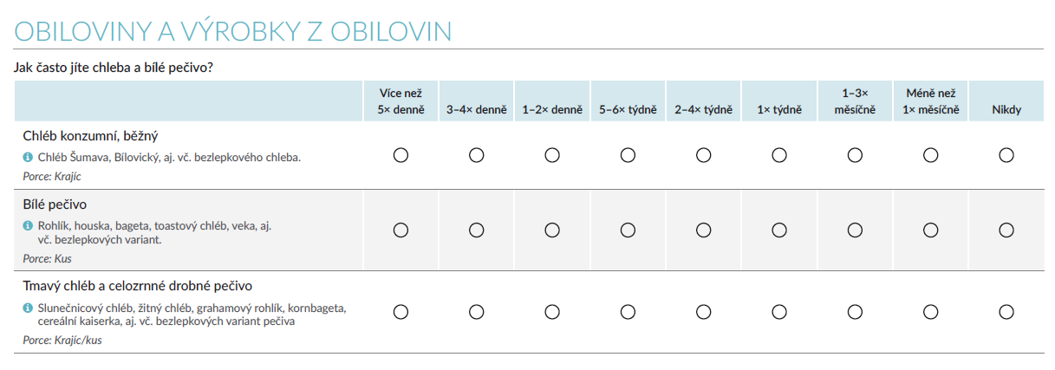
Dotazník, záznam
Úroveň individuální
Retrospektivní metody
  24hodinvý recall (https://asa24.nih.gov/demo/)
  Výživová anamnéza (zvyklosti)
  Frekvence (FFQ)
Prospektivní metody
  Metoda dvojitých porcí
  Záznamové (současný příjem, několik po sobě jdoucích dní)

Slide 7
Použití ve studiích
Typ studie | Nástroj
Průřezové | 24hodinový recall, FFQ
Studie případů a kontrol (retrospektivní) | FFQ, zvyklosti
Kohortové (prospektivní) | FFQ, zvyklosti, 24hodinový recall, záznam
Intervenční | FFQ, 24hodinový recall
Záleží vždy na mnoha faktorech
Cíl studie
Časové možnosti
Obsáhlost studie a dalších témat
Finance
Schopnosti respodentů

Slide 8
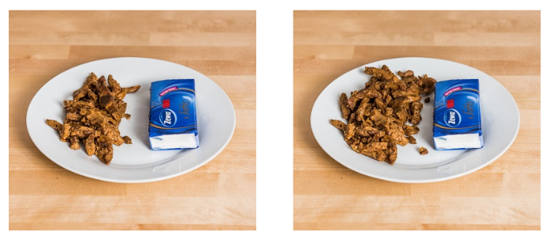
Česká spotřeba potravin (SISP)
https://czvp.szu.cz/spotrebapotravin.htm
Opakovaný 24h recall
2590 účastníků, různý věk a pohlaví
Porce (domácí míry a atlas)
V roce 2023 se uskuteční nový sběr (po 20 letech)

Slide 9
Biomarkery
Řeší problémy s nepřesností dotazníků, záznamů apod.
Není jich mnoho známo
  Proteiny – dusík v moči
  Tuky – krevní triglyceridy
  Cukry – sacharóza a fruktóza v moči
  Metabolity
    the 67 metabolites that comprise the metabolic signature showed reproducible associations with MEDAS and its food components. Given that the Mediterranean diet is high in unsaturated fats, it is not surprising that a large proportion of these metabolites are involved in polyunsaturated fatty acid and lipid metabolic pathways (https://academic.oup.com/eurheartj/article/41/28/2645/5836100#377803899)
    FOODBALL

Slide 10
Limity nutriční epidemiologie
Existuje více než 250 000 různých potravin, ještě více jedlých věcí z čehož jenom rostliny tvoří 300 000.
Podobné potraviny se liší v chemickém složení (např. existuje více než 500 polyfenolů).
Značná část literatury se zaměřuje na makronutrienty, ale vliv mohou mít různé kontaminanty, toxické látky nebo složky, které se objevují jenom za určitých podmínek (např. příprava jídla).
Vliv nutrientů se může lišit na základě genetického pozadí, metabolického profilu, věku, životního prostředí,…
Sledovat vliv nutriční složky odděleně je velmi problematické, ne-li nemožné.

Slide 11
Limity nutriční epidemiologie
Misreporting
  Úmyslné či neúmyslné snižování (underreporting) nebo zvyšování (over-reporting) hodnot spotřeby potravin.
  Determinanty ovlivňující výskyt misreportingu:
    BMI
    Věk, pohlaví
    Socioekonomický status a vzdělání
    Výživové zvyklosti
    Psychologické faktory
    Životní styl
    Odhad velikosti porce

Slide 12
Limity nutriční epidemiologie
Samotné nástroje mají mnoho limitů.
Randomizované kontrolované studie poskytují nejsilnější důkaz o kauzálním vztahu mezi expozicí a zdravotním výsledkem.
  často z etických nebo praktických důvodů neproveditelné
Rozhodnutí jsou často vedena zjištěními z kombinace zdrojů, včetně observačních epidemiologických studií.

Slide 13
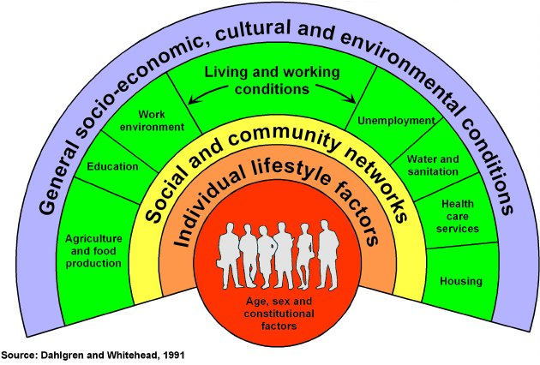
Vliv výživy na zdraví

Slide 14
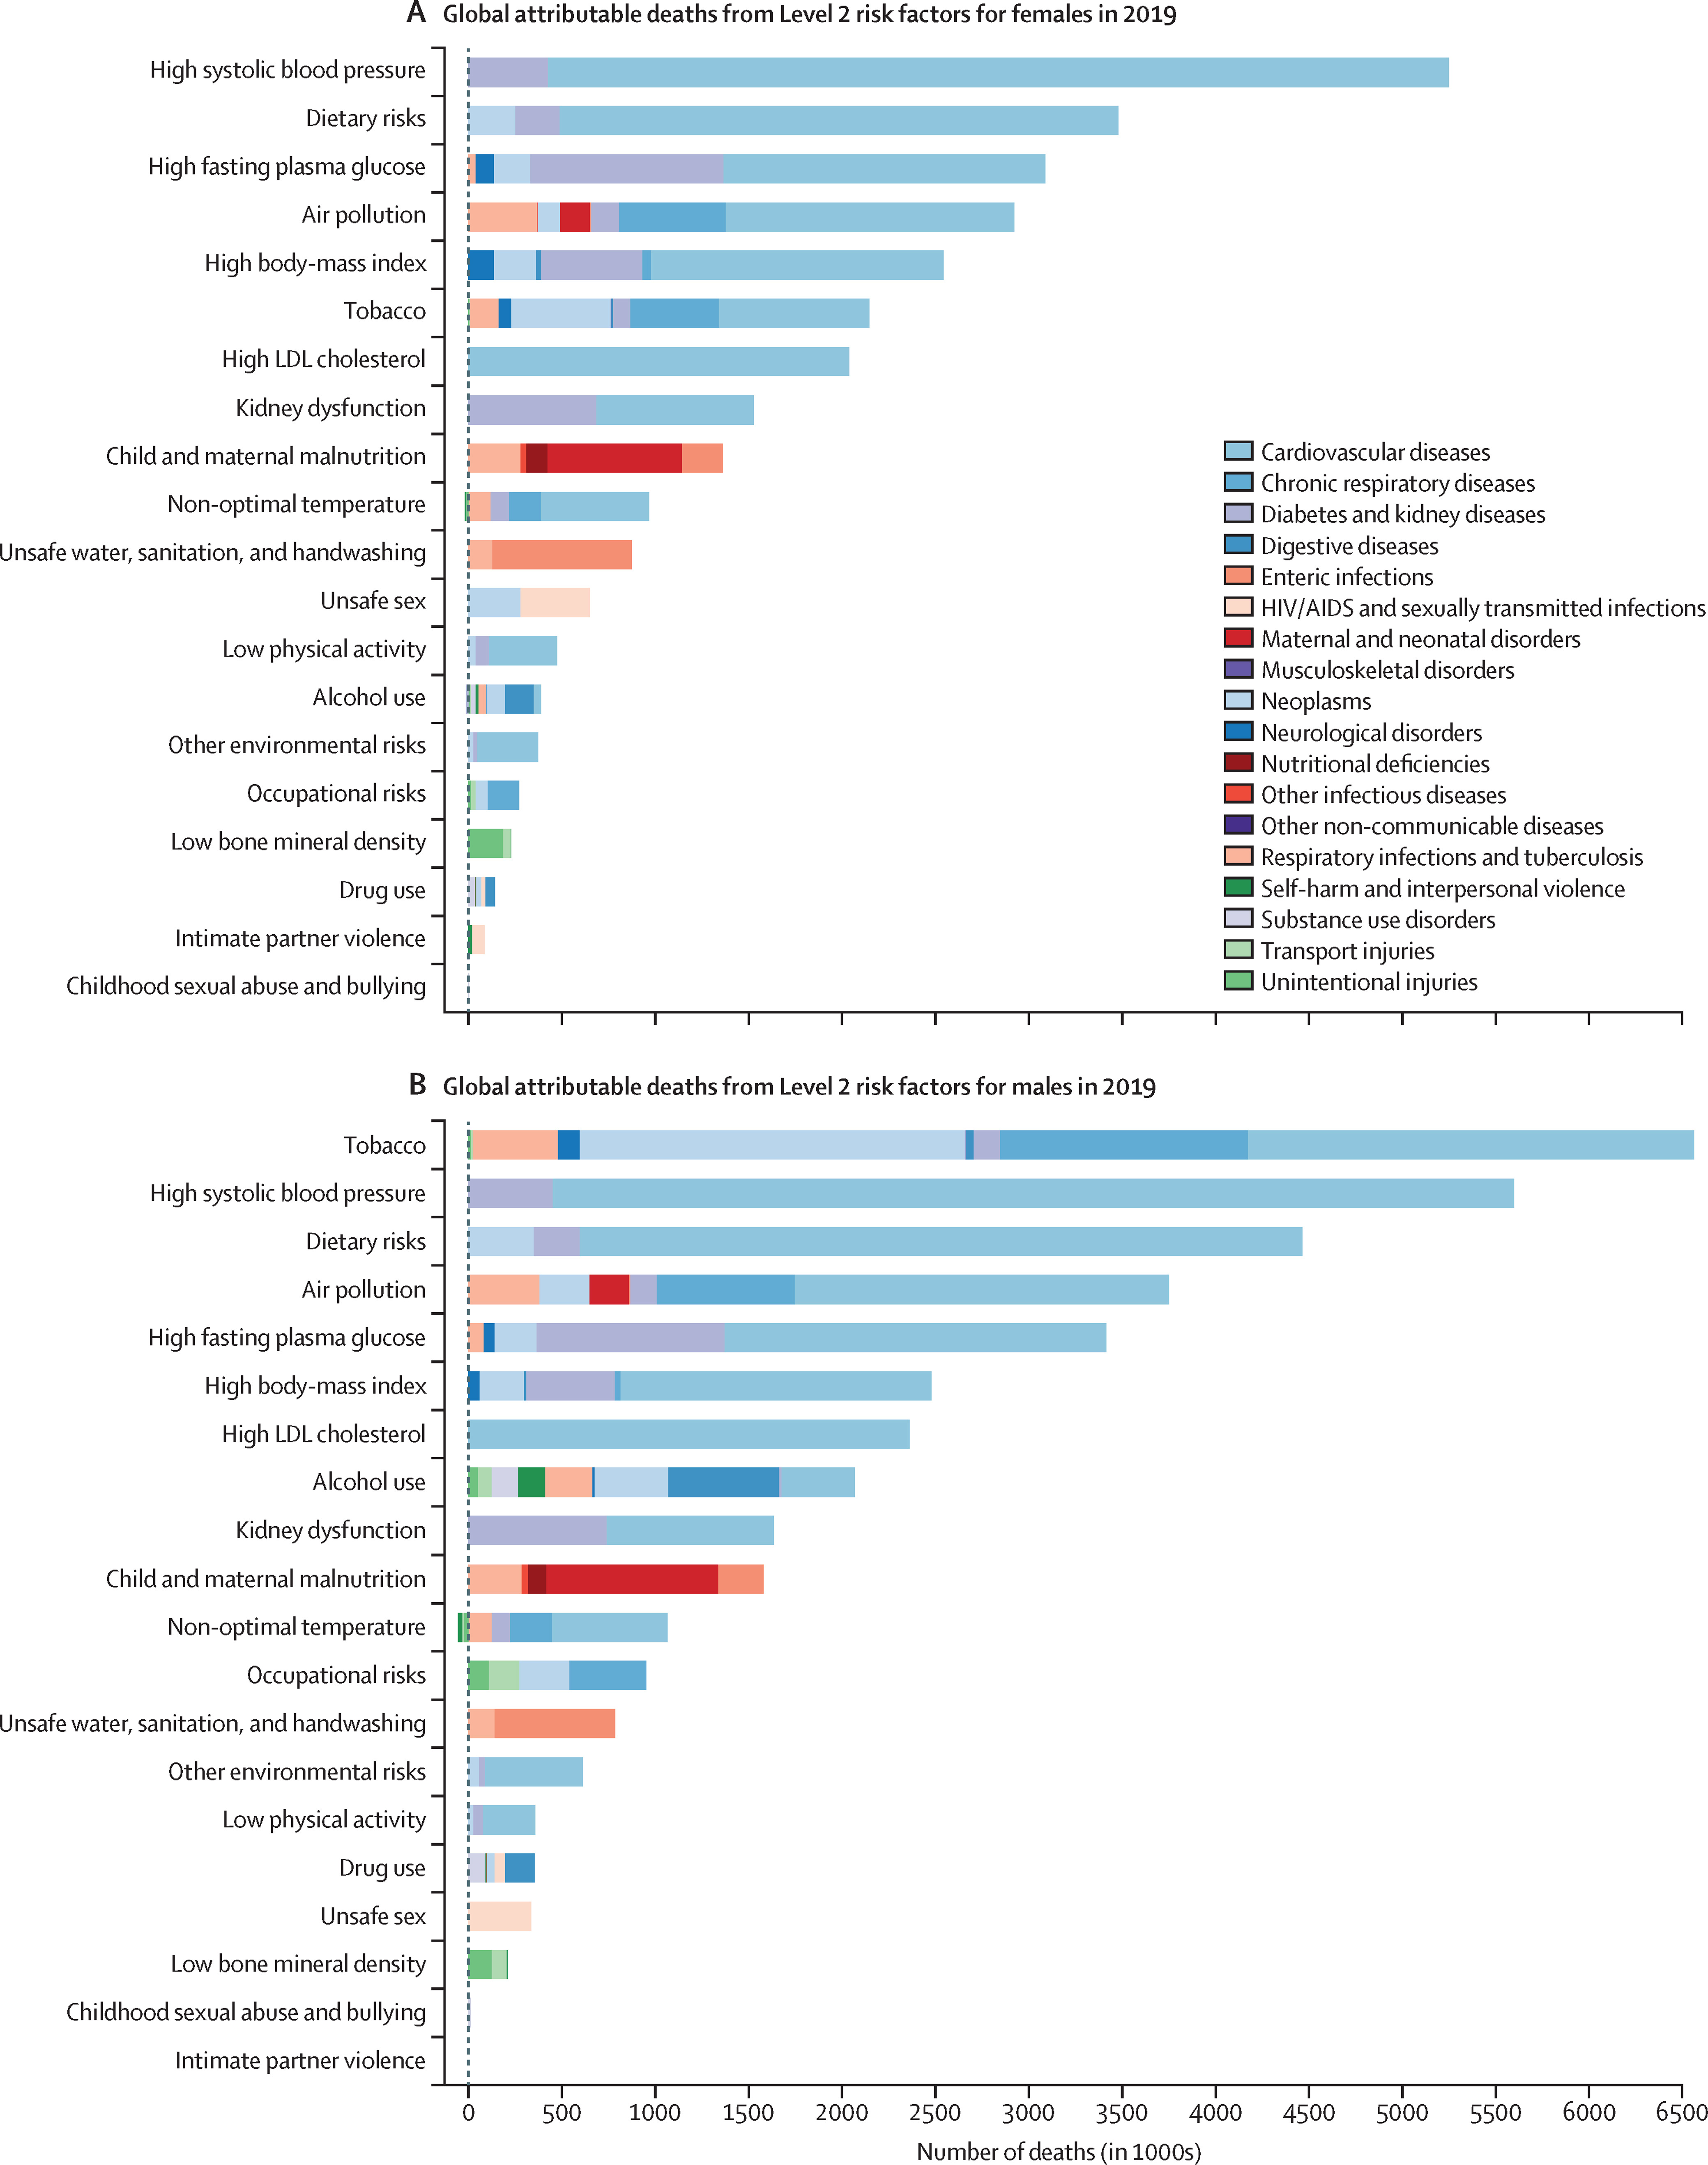
Výživové faktory jako třetí nejčastější „přispěvatel“ ke globální zátěži onemocnění.
Notes:
https://www.thelancet.com/journals/lancet/article/PIIS0140-6736(20)30752-2/fulltext#seccestitle210

Slide 15
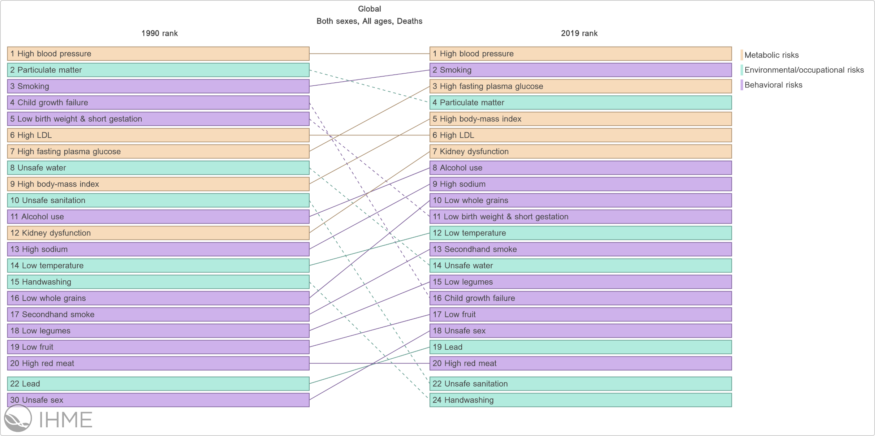
Global burden of disease
15 rizikových faktorů

Slide 16
Výživové faktory
Nízká konzumace ovoce a zeleniny
Nízká konzumace luštěnin, celozrnných potravin
Konzumace oříšků a semínek, vlákniny
Konzumace omega-3, omega-6
Vápník, mléčné výrobky
Vysoký příjem sodíku
Červené a zprocesované maso
Slazené nápoje
Trans mastné kyseliny

Slide 17
Výživa-onemocnění
Zjistit „reálný“ efekt komplikované
  Lack of evidence
    Síla vztahu mezi výživou (hodně soli) a onemocněním (onemocnění srdce)
    Síla evidence
    https://www.healthdata.org/research-analysis/health-risks-issues/burden-proof

Slide 18
Rizika potravin

Slide 19
Legislativa
Nařízení Evropské komise
  Přírodní toxiny
  Rezidua pesticidů
  Rezidua farmak
  Kontaminanty
  Kontaktní materiály
  Potravinová aditiva
CZ
  Zákon o potravinách a tabákových výrobcích č. 110/1997 Sb.
  Chemické požadavky na zdravotní nezávadnost – vyhláška 306/2004

Slide 20
Faktory zdravotních rizik z potravin
Biologické
  Způsobena živými organizmy, přenášena potravinami
  Bakterie, viry, plísně, paraziti (přímo - mo/nepřímo - toxiny)
  Bezpečnost potravin
Fyzikální
  Cizí předměty a nečistoty
Chemické
  Přirozené toxické látky v potravinách, obalové materiály, rezidua

Slide 21
Zdroje rizik
Životní prostředí
Zemědělská/živočišná produkce
Krmiva
Průmysl a doprava
Výroba a skladování
Kulinární úprava

Slide 22
Prevence
RASFF – systém rychlého varování pro potraviny a krmiva
  Ve všech členských státech a v Evropské komisi vytvořena kontaktní místa (ČR: SZPI)
  Má-li člen informaci o závažném zdravotním riziku u potravin či krmiv, musí prostřednictvím RASFF okamžitě informovat Evropskou komisi
  Za rok 2022 – 857 hlášení celkem (92 ČR), převážně Salmonela, drůbež a drůbeží výrobky
  Týdenní hlášení - https://bezpecnostpotravin.cz/kategorie/archiv-clanku-od-roku-2003/potravinarstvi-archiv/zdroje-icbp-archiv/hlaseni-v-systemu-rasff/

Slide 23
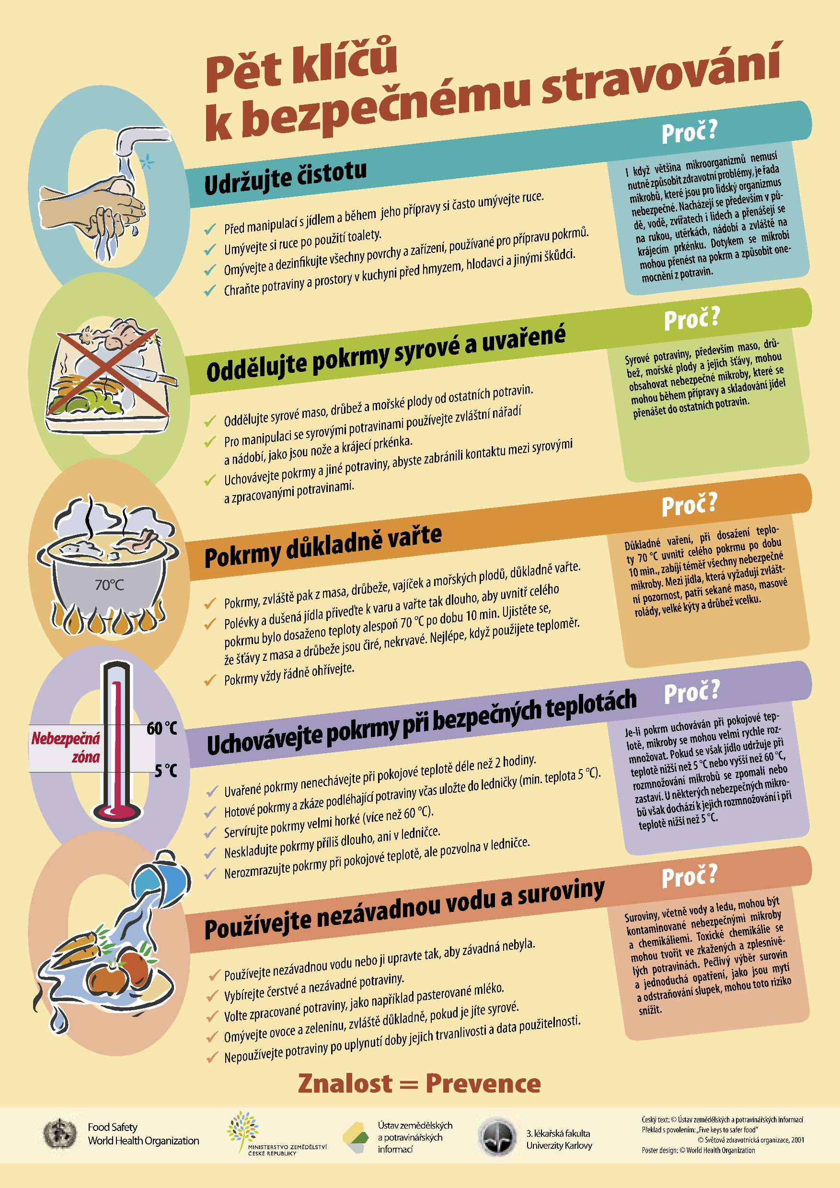
Prevence
Biologická nebezpečí
  Nejvýznamnější
  Důsledná hygiena –systém HACCP
  Technologická úprava – provaření, propečení, ohřívání pokrmů
  Skladování potravin – za jakých podmínek
  a na jak dlouho
  5 klíčů k bezpečnému stravování
  17 rad jak se vyhnout kontaminaci potravin plísněmi
    Viditelná plíseň už je v celé potravině!

Slide 24
Prevence
Fyzikální nebezpečí
  Správná výrobní a hygienická praxe
  Systém HACCP
  Cca 12 oznámení v RASFF ohledně fyzikálních nebezpečí za rok 2022 (kameny v čočce a kmínu apod.)

Slide 25
Prevence
Chemická nebezpečí
  správná výrobní, hygienická, chovatelská a zemědělská praxe,
  systém HACCP,
  použití doporučení/manuálů/postupů
  vstupní kontrola zboží, údržba/seřízení strojů, sanitace, obalové materiály, křížení cest, mezinárodní standardy, právní předpisy

Slide 26
Cílený monitoring hygienické a zdravotní nezávadnosti
SZÚ od roku 1993
3432 různých potravin z 32 různých míst v ČR
Na trhu více než 30 až 40 tisíc druhů potravin, zhruba 50 druhů je zásadní pro expozici.
Potraviny se kulinárně upraví v laboratoři do podoby pokrmu a laboratorně se analyzují.
ČR patří mezi nejbezpečnější země na světě (2021 https://szu.cz/wp-content/uploads/2023/09/Monitoring_TDS_2021.pdf)

Slide 27
Zátěž v ČR
Toxinogenní plísně – Aspergillus flavus (aflatoxin)
    černý a ovocný čaj, polohrubá mouka, těstoviny, rýže, pepř, listové těsto, vlašské ořechy, hrách a dokonce i dětská kaše
    zažívací potíže, zatěžují játra, ledviny i imunitní systém, některé z nich jsou prokázanými lidskými karcinogeny
Kadmium – vysoká zátěž u dětí (až 200 %)
    brambory a výrobky z brambor, dále běžné a jemné pečivo, mouka, těstoviny a rýže. Nejvyšší koncentrace kadmia byly zaznamenány v kakau, bramborových lupíncích, arašídech, sóji a výrobcích z ní, dále ve slaném trvanlivém pečivu, špenátu, koření, čokoládě a v celeru
    Může poškozovat ledviny a játra, negativně ovlivňovat reprodukční orgány a vliv má i na proces řídnutí kostí, karcinogenní

Slide 28
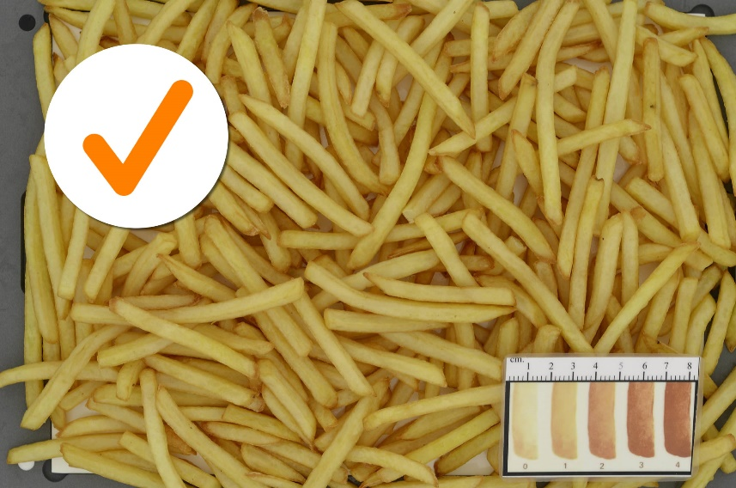
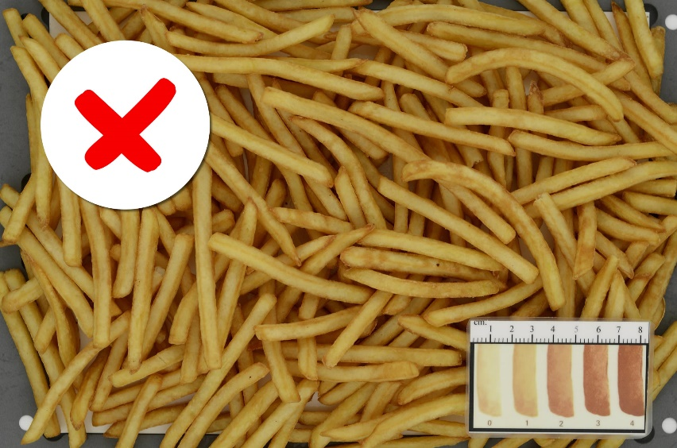
Akrylamid
Látka tvořící se v potravinách zejména z aminokyseliny asparaginu a některých cukrů při vysokoteplotním zpracování (smažení, opékání, pražení, pečení, …)
Potraviny bohaté na sacharidy → hranolky, bramborové lupínky, chléb,sušenky,snídaňové cereálie, káva a další
EFSA stanovisko z roku 2015 → Akrylamid (AA) v potravinách potenciálně zvyšuje riziko vzniku rakoviny pro spotřebitele ve všech věkových skupinách
Vybírat brambory vhodné pro tepelné zpracování
Zamezit klíčení hlíz
Nakrájet na silnější hranolky, promýt teplou vodou, nepřekračovat 175°C

Slide 29
Pesticidy
Nejčastěji v ovoci a zelenině, většinou ze třetích zemí (PL), nevyhovující do 2 %
Nakupujte tuzemské suroviny/potraviny pro výrobu pokrmů (například i z lokální produkce)
Před použitím ovoce a zeleninu omyjte 15 až 30 sekund pod tekoucí vodou, vyšší účinek je dosahován pod teplou tekoucí vodou
Nakupujte suroviny/potraviny v bio kvalitě, celkově obsahují méně reziduí pesticidů
a je u nich méně nevyhovujících nálezů

Slide 30

Heterocyklické aminy, nitrosaminy, PAU
Karcinogenní látky vznikající při tepelné úpravě potravin
Spálené části masa, v tepelně upravených masných výrobcích (dusitany, dusičnany), kouř, který může ulpět na povrchu potraviny

Slide 31
Užitečné odkazy
Bezpečnost potravin
Státní zdravotní ústav – bezpečnost potravin
Evropský úřad pro bezpečnost potravin (EFSA)
Nutrivigilance

